Slide 1
Schiedsrichterausbildung
ab U12
Feldhockey || Hallenhockey

Slide 2
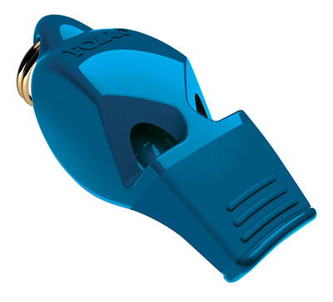
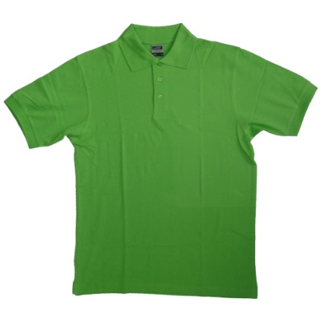
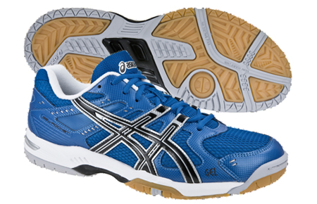
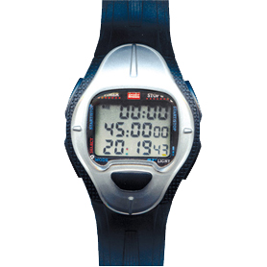

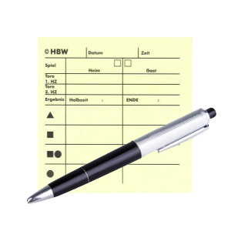
Ausrüstung der Schiedsrichter

Slide 3
Schiedsrichter als Team
Bei einem Hockeyspiel gibt es drei Mannschaften
  Heimmannschaft
  Gastmannschaft
  Schiedsrichter-Team
Einheitliches Trikot welches nicht die Farben der Vereine hat
„Teambesprechung“ vor dem Spiel um Regeln eindeutig, einheitlich und für die Mannschaften vorhersehbar anzuwenden
  Wer geht auf welche Seite?
  Gemeinsame Bereiche klären
  Deutlich und lange anzeigen
  Laut und deutlich pfeifen
  Konsequent sein
  Wo und wie zeige ich dem Kollegen die Strafecke an?
Notes:
Teambesprechung:
Wer pfeift wo? Wie anzeigen, wenn man den Pfiff für nicht richtig hält?
Was ist hoch - was gefährlich?
Wie kleinlich wird auf den Ausführungsort geachtet?
Wie kleinlich wird der Stockschlag gepfiffen?
Halle: leicht hoher Ball wird durch freien Korridor
ins Brett gespielt?

Slide 4
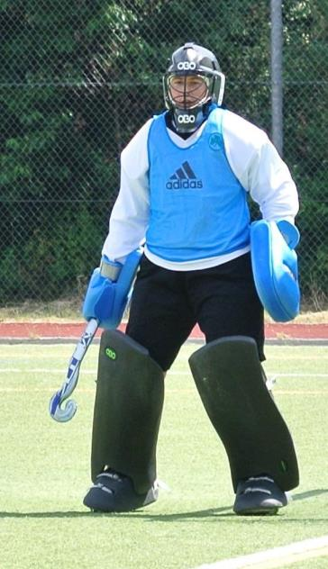
Der Torwart
Der Torwart muss im Jugendbereich immer mit kompletter
Schutzausrüstung und Schläger auf dem Spielfeld stehen.
Helm mit Gitter
Torwarthandschuhe
Oberleibschutz
Unterleibschutz
Schienen
Kicker
anders farbiges Trikot
Der Jugendtorwart muss im gesamten Spiel die komplette Ausrüstung tragen.
Verliert der Jugendtorwart im Spiel einen Ausrüstungsgegenstand, erfolgt ein Zeitstopp und der Torwart muss die Ausrüstung wieder anziehen. Es geht danach mit Bully weiter, auch wenn der Angriff bereits im Schusskreis war.
Verliert der Jugendtorwart während einer Strafecke einen Ausrüstungsgegenstand, erfolgt ein Zeitstopp und der Torwart muss die Ausrüstung wieder anziehen. Im Anschluss wird die Strafecke wiederholt.

Slide 5
Laufwege Feldhockey
  Wo darf (soll) ich pfeifen?
    Die „Diagonale“ (Schiedsrichter stehen sich schräg gegenüber; nie auf gleicher Höhe)
    nur im eigenen Kreis - eigene Seite – Grundlinie
    Spiel immer auf sich zukommen lassen
    keine Entscheidung im Kreis des Kollegen (Feld)
Mannschaftsbank
Mannschaftsbank
Wechselzone
S1 = Bereich Schiedsrichter 1
S2 = Bereich Schiedsrichter 2
= Laufwege
= Gemeinsamer Bereich
Grundsätzlich gilt:
- Schiedsrichter 1 darf nicht in den Kreis von Schiedsrichter 2 pfeifen und umgekehrt.
- Schiedsrichter 2 darf die Strafecke im Kreis vom Schiedsrichter 1 nur anzeigen und umgekehrt.
O
S1
S2
Notes:
5

Slide 6
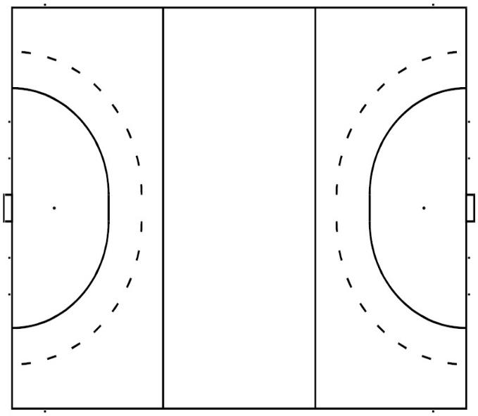
Aufteilung und Laufwege
Dreiviertelfeld: U12
S1 = Bereich Schiedsrichter 1
S2 = Bereich Schiedsrichter 2
= Laufwege
= Gemeinsamer Bereich
Grundsätzlich gilt:
Schiedsrichter 1 darf nicht in den Kreis von Schiedsrichter 2 hinein pfeifen und umgekehrt. Schiedsrichter 2 darf die Strafecke im Kreis von Schiedsrichter 1 nur anzeigen und umgekehrt.
S1
S2

Slide 7
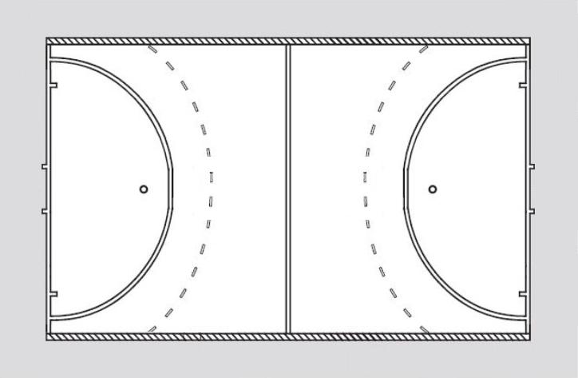
Laufwege Hallenhockey
  Wo darf (soll) ich pfeifen?
    Die „Diagonale“
    Die „Longline“
    Das Spiel auf sich zukommen lassen
    Pfeifen: Gesamtes Spielfeld, im Kreis des Kollegen nur im Notfall
S1 = Bereich Schiedsrichter 1
S2 = Bereich Schiedsrichter 2
= Laufwege
O
S1
Hinweis: Beide Schiedsrichter dürfen in den Schusskreis reinpfeifen. Die Zuständigkeit des Schiedsrichters im zugehörigen Schusskreis bleibt unverändert.
S2
Mannschaftsbank
Wechselzone
Mannschaftsbank

Slide 8
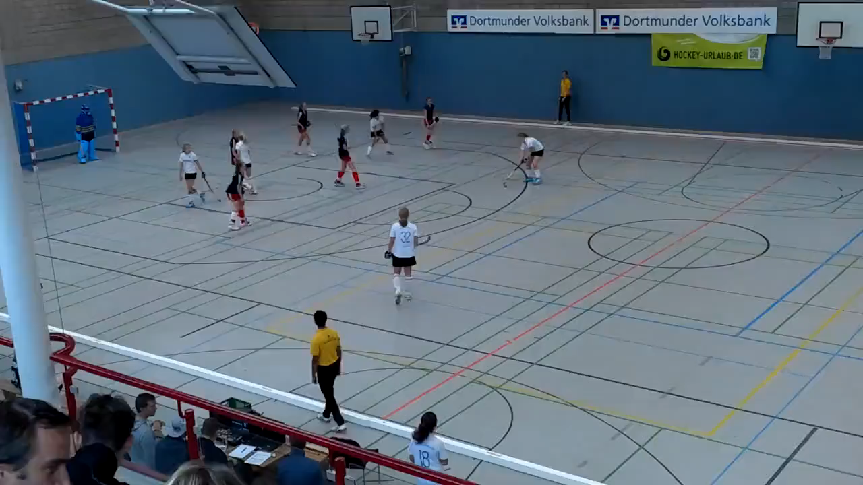
Was ist hier alles falsch?
Quelle: WHV
Notes:
In diesem Video geht es hauptsächlich um das Stellungsspiel der Schiedsrichter. Der gegenüberliegende SR steht viel zu aufgerückt, am Anfang dieser Szene müsste dieser schon fast an der Grundlinie stehen.
Weiteres:
Schrubber von der weißen Verteidigerin
Die Ecke am Schluss würden wir vom BHV-SRA nicht geben, 1) in die Rückhand 2) zu schwach 3) Brett war nicht am Boden

Slide 9
Freischlag / Selfpass
Bitte auf Setup achten: Ball muss vor Ausführung ruhen, Abstand von 5m (Halle 3m) muss eingehalten werden und der Freischlag muss am richtigen Ort ausgeführt werden.
Richtiger Ort:
Der Selfpass muss „nahe am Ort“ des Freischlags im Umkreis von ca. 5m (Halle 3m) ausgeführt werden, ohne sich einen Vorteil zu verschaffen.
Hält der Gegenspieler den Abstand nicht ein, darf er zwar den Angreifer begleiten, aber die Ausführung nicht beeinflussen oder versuchen den Ball zu spielen, erst nach 5m (Halle 3m) darf der Verteidiger eingreifen. Greift der Verteidiger trotzdem ein, ist dies ein absichtlicher Regelverstoß und es erfolgt neben der Spielstrafe (evtl.) auch eine persönliche Strafe.
Beachte:
Freischlag und Selbstvorlage können eine gemeinsame Bewegungen sein.
Notes:
9

Slide 10

Freischlag/Selfpass

Slide 11
Freischlag / Selfpass / Abstand
Im Angriffs-Viertel (Halle Angriffs-Hälfte) gelten besondere Regeln:
Es darf sich kein Spieler als der Ausführende näher als 5m (Halle 3m) zum Ball befinden.
Der Ball darf nicht direkt in den gegnerischen Schusskreis gespielt werden (Halle indirekt über die Bande ist erlaubt, aber nur wenn der Ball vor Bandenberührung sich 3 Meter bewegt hat). Selfpass ist erlaubt, Spieler muss den Ball aber min. 5m (Halle 3m) in jede beliebige Richtung fortbewegen bevor der Ball in den Schusskreis darf.
Ein Schlenzball über den Kreis ist erlaubt, wenn er ungefährlich ist und von niemandem im Kreis berührt wird.
Langsam ausgeführter Freischlag am Schusskreis: Alle Spieler müssen den Abstand einnehmen, auch innerhalb des Schusskreises! Das „Warten“ im Schusskreis ist bei direkt am Kreis befindlichen Freischlägen verboten und entsprechend zu sanktionieren (Strafecke).
Notes:
11

Slide 12
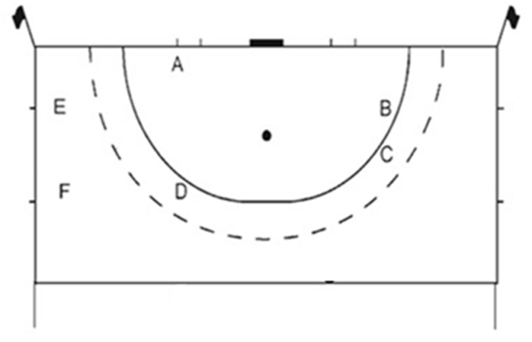
Freischlag für Verteidiger im Schusskreis (15m 9m Bereich)
  Der Ausführungsort eines Freischlags für den Verteidiger innerhalb des Schusskreises ist nicht mehr relevant. Dieser kann an einer beliebigen Stelle im Kreis ausgeführt werden.
  Ein Freischlag für die Verteidiger, der in einem Bereich von 15 m (9 m) zur Grundlinie verhängt wird, muss an einer Stelle ausgeführt werden, die bis zu 15 m (9 m) von der Grundlinie entfernt sein darf und auf einer gedachten Linie liegt, die parallel zu den Seitenlinien durch den Ort des Regelverstoßes führt (Ausnahme Freischlag innerhalb des Kreises, überall im Kreis möglich).
  Der Abschlag darf nur auf der Höhe ausgeführt werden, auf der der Ball ins ausgegangen ist. (überall zwischen Grundlinie und Schusskreisrand)
Notes:
12
Am Beispiel erklären:
Abschlag: wenn der Ball bei Punkt A über die Grundlinie durch den Angreifer gespielt wird. Dann kann der Abschlag an Punkt A, D oder auf der gedachten Linie zwischen Punkt A und D aus geführt werden.
Freischlag: wenn am Punkt A auf Freischlag für den Verteidiger entschieden wurde. Dann kann der Freischlag an beliebiger Stelle im Schusskreis ausgeführt werden. Der Freischlag kann auch außerhalb des Schusskreises erfolgen, hierbei ist zu beachten das er auf einer gedachten Linie nach vorne verlegt werden muss; hier ist es Punkt D. Wenn der Freischlag Außerhalb vom Schusskreis gepfiffen wird dann kann er nicht innerhalb aus geführt werden und mx. auf Schusskreishöhe vorverlegt werden.

Slide 13
Lange Ecke
  Wird auf Lange Ecke für Angreifer entschieden, wird das Spiel an der Stelle auf der Viertellinie (Halle: Mittellinie) fortgesetzt, die auf einer gedachten Linie liegt, die parallel zu den Seitenlinien durch den Punkt führt und an dem der Ball die Grundlinie überschritten hat.
  Die Ausführung ist die gleiche, wie bei einem Freischlag INNERHALB des Viertels.
Notes:
13

Slide 14
Bully – Ausführung / Was ist zu beachten
Ausführung an der Stelle der Verursachung, jedoch nicht näher als 9 m zur Grundlinie und nicht näher als 3 m zum Schusskreisrand.
Ein innerhalb Schusskreis verhängter Bully wird 5 m (3 m) vor dem Schusskreis ausgeführt.
Der Schiedsrichter pfeift die Ausführung an. Schlägerberührung über dem Ball nur ein
Mal.
Aktives „ins Bully gehen“ ist verboten und ist zu ahnden.
Notes:
14

Slide 15
Spielerwechsel
      Grundsatz: Erst raus, dann rein!
      Ort: Mittellinie
      Wann: Immer - außer während einer Strafecke
      Torwartwechsel
        Auf der Seite der Mannschaftsbank; im Bereich 3m an der Mittellinie
        Zeitstopp im Feld; kein Zeitstopp in der Halle
      Wechselfehler auf dem Feld werden mit einer gelben Karte für den fehlerhaft wechselnden Spieler bestraft bzw. den Mannschaftsführer, wenn sich der Spieler nicht mehr feststellen lässt. Das Spiel wird mit Freischlag für die andere Mannschaft fortgeführt und zwar an der Stelle an der sich der Ball befand als der Wechselfehler festgestellt wurde (regelgerechten Zustand wieder herstellen).
      Halle kann eine Karte gegeben werden, aber kein muss,
      auf jeden Fall mit Strafecke zu ahnden!
      Sobald ein verletzter Spieler auf dem Spielfeld behandelt wird, muss dieser für 2 Minuten (Halle 1 Minute) das Spielfeld verlassen
      Merksatz: Dauer Grüne Karte gleich Dauer wie lange ein verletzter Spieler raus muss
Notes:
15

Slide 16
Schlenzball
Beurteilung nur nach der Gefährlichkeit des Balls.
Setup: Gegner muss 5 m Abstand halten!
Start: Ball darf nicht gefährlich in die direkte Richtung eines stehenden oder sich nähernden Spielers geschlenzt werden. Dem Gegner ist es verboten, in den Ball hineinzuspringen, um ihn gefährlich zu machen (persönliche Strafe).
X
5 m
X
→ Weiterspielen!
Notes:
16

Slide 17
Schlenzball
Richtung: Ball muss in den FREIEN RAUM oder zu einem Spieler, der im freien Raum steht oder dorthin läuft, geschlenzt werden.
Der Spieler der als erstes am Ort der Landung ist, hat das Recht der „Ballannahme“, d.h. der Gegner muss einen Abstand von mindestens 5m einhalten.
X
X
5 m
X
Entscheidung: Keine Gefahr.
→ Weiterspielen
Notes:
17

Slide 18
Schlenzball
SR beurteilt früh die entstehende Gefährlichkeit, bevor der Ball landet.
Bei Zweikampf in der Landezone entscheiden, wer deutlich als erster an den Ball kommen würde; falls nicht möglich – Entscheidung gegen die Mannschaft, die geschlenzt hat.
Es ist nicht erlaubt in eine Spielermenge (Traube) zu schlenzen. Stehen bereits am Landeort mehrere Spieler frühzeitig abpfeifen.
X
X
X
X
Entscheidung: Gefahr.
→ Freischlag für den Verteidiger am Ort der Landung.
X
Notes:
18

Slide 19
Gefährliches Spiel
  Nicht die Höhe des Balls, sondern dessen Gefährlichkeit ist entscheidend
  Ein kontrollierter Ball über den Schläger des Gegners, der den Schienbeinschoner trifft, ist im Allgemeinen nicht gefährlich
    aber ein Ball aus kurzer Distanz, direkt und hart in derselben Höhe auf den Gegner geschlagen, kann gefährlich sein oder zu einer gefährlichen Situation führen
  Bei dem eigenen Mitspieler gibt es kein gefährliches Spiel
  Merksatz: Bewegt der Spieler sich weg, weil er sonst auf/über dem Knie getroffen werden würde gilt es es als Gefährlich, alles andere ist ungefährlich mit Ausnahme Punkt darüber
  Diese Interpretation gilt natürlich auf dem gesamten Spielfeld
Notes:
19

Slide 20
Körperliches Spiel / Foulspiel
Foulspiel unterbricht den Spielfluss, zerstört spielerisches und technisches Können, gefährdet den Gegenspieler und schafft ein negatives Image für Hockey. Körperliches Foulspiel muss daher konsequent unterbunden werden.
  Zur richtigen Bewertung auf folgendes achten:
  kann ein Spieler in seiner Position den Ball überhaupt regelgerecht spielen?
  Unterscheidung ob Absicht oder Unvermögen?
  nicht jeder Körper- und/oder Schlägerkontakt ist automatisch ein Foul
  Spieler, die volles Risiko im Zweikampf oder einem „Sliding Tackle“ eingehen und Foul spielen, müssen konsequent bestraft werden (gelbe Karte).
Notes:
20

Slide 21
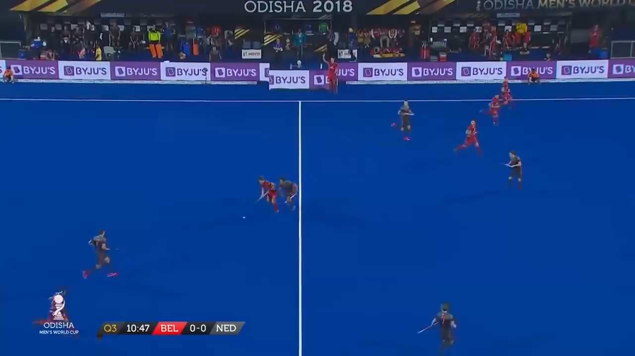
Körperliches Spiel / Foulspiel
Notes:
21
- taktisches Foul kurz vor der Mittellinie → Ermahnung/Grün/Gelb je nach Spielverlauf
- Zwei Rempler zwischen Viertellinie und Schusskreis → Ermahnung/Grün
- Kopfnuss im Schusskreis → Rot
- Wichtig ist, dass die Schiedsrichter nicht nur die Augen da haben wo gerade der Ball ist, sondern über den ganzen Platz. Hätte der Schiedsrichter die 2 Rempler gesehen und eingegriffen wäre vermutlich die Rote Karte nicht passiert

Slide 22
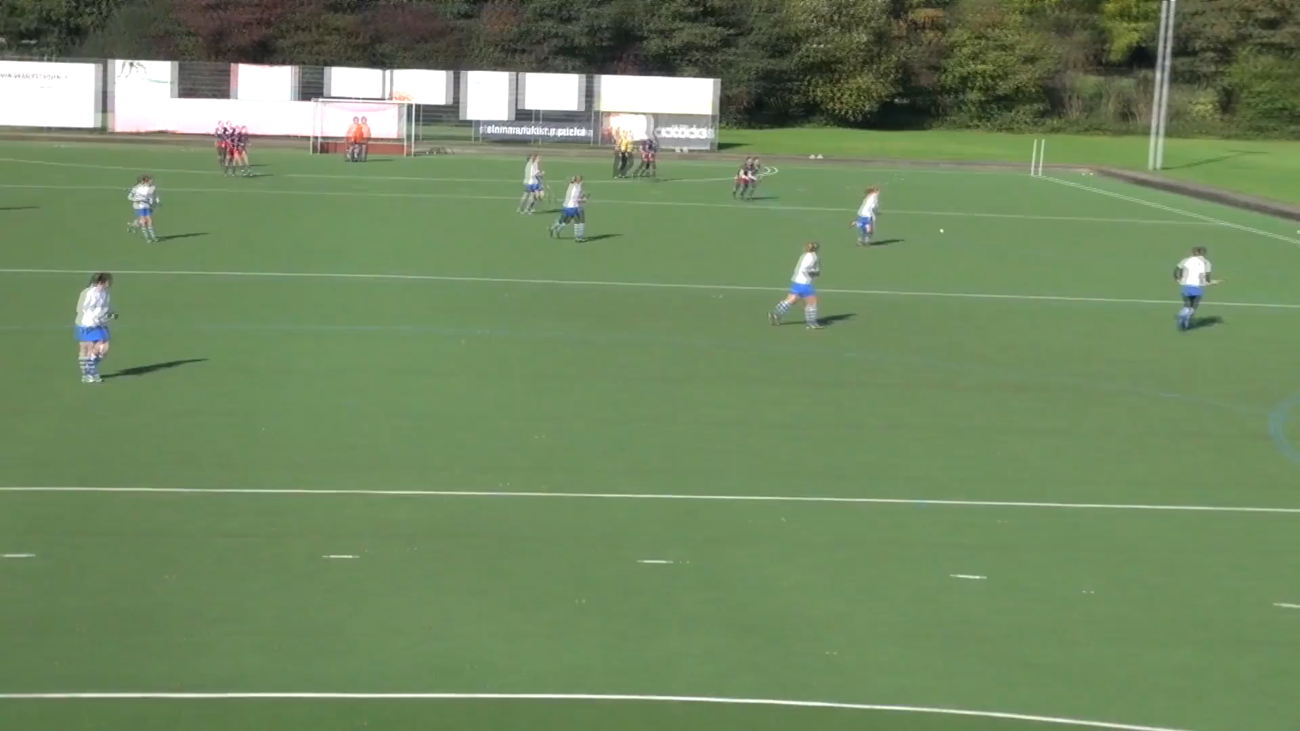
Sliding Tackle
Rutschender Spieler nimmt volles Risiko des Foulspiels und den Körperkontakt und die Verletzung des Gegners bewusst in Kauf
Gegner zu Fall gebracht --> Misslungenes sliding tackle = Gelbe Karte
(egal ob Ball berührt oder nicht)
Notes:
22

Slide 23
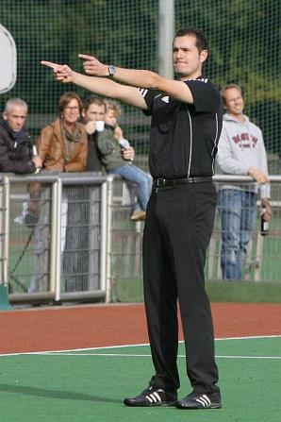
Strafecke
Zu entscheiden bei:
absichtlichem Regelverstoß außerhalb des Schusskreises, jedoch innerhalb des Viertelraumes (Halle innerhalb der eigenen Hälfte).
unabsichtlichen Regelverstoß innerhalb des Schusskreises, wenn dadurch kein Tor verhindert wird.
wenn sich der Ball in der Ausrüstung des Torwarts verfängt.
absichtlichem Spielen des Balls in das eigene Grundlinienaus (egal von wo).
Bully während einer laufenden Strafecke (wenn diese noch nicht beendet ist)
Notes:
23

Slide 24
Strafecke - Durchführung
  Max. 4 (Halle max. 5) Abwehrspieler plus Torwart müssen hinter der eigenen Grundlinie zwischen den Verteidigerpunkten stehen (Halle auf gegenüberliegenden Seite des Tores von dem Hereingeber)
  Abwehrspieler dürfen sich am Tor festhalten oder abstützen, jedoch dabei das Tor nicht verschieben
  Ball muss den Schusskreis verlassen um ein Tor erzielen zu können
  Erster geschlagener Torschuss: nicht über Bretthöhe (46 cm) (gilt nicht für Halle) abpfeifen, wenn der Ball gefährlich ist, oder klar über Bretthöhe die Torlinie überqueren würde
  Hochschlenzen in beliebiger Höhe
  Wann ist die Strafecke als gefährlich abzupfeifen?
  Wenn der geschlenzte Ball beim ersten Torschuss einen Abwehrspieler, der sich näher als 5 m (Halle 3 m) zu dem Schützen befindet oberhalb oder auf dem Knie am Körper trifft.
    Spieler, die zur Strafeckenabwehr eine Gesichtsschutzmaske tragen, dürfen nur zur Beendigung der Abwehraktion kurz, max. 2m (Halle 1m) mit der Maske den Schusskreis verlassen, ansonsten ist dies nicht zulässig und es muss ein Freischlag direkt am Schusskreis gegen den betroffenen Spieler verhängt werden. Zur Ausführung eines Freischlags für den Verteidiger ist es ihm erlaubt die Maske an zu behalten (Schusskreis + 2m 1m)
Notes:
24

Slide 25
Zeitstopp bei 4x 15 Minuten Spielzeit
U12: kein Zeitstopp bei Strafecke & Tor
U14: Zeitstopp bei Ecke & Tor (keine 40 Sekunden)
U16/U18: Zeitstopp bei Ecke & Tor (40 Sekunden Zeit zum Aufstellen)
Beachte: bei Zeitstopp im Jugendbereich, gilt immer noch der Grundsatz das sich alle Spieler in angemessener Zeit die Schutzausrüstung anlegen müssen bzw. können. Als Schiedsrichter soll darauf geachtet werden, dass das zügig hintereinander gemacht wird.

Slide 26
Strafecke – Beendigung
  Die Strafecke ist beendet, wenn
  ein Tor erzielt wurde
  der Ball ins Grundlinienaus geht
  ein Angreifer einen Regelverstoß begeht
  der Ball den Schusskreis um mehr als 5m (Halle 3m) verlassen hat
  Entscheidung auf 7-m-Ball
  Ein Verteidiger einen Regelverstoß begeht, ohne dass eine Strafecke verhängt wird (z.B. Freischlag am Kreis)
  der Ball ins Seitenaus geht (Halle über Bande)
Notes:
26

Slide 27
Strafecke - "Cheating"
  Bei zu frühem Herauslaufen der Verteidiger:
  Verursacher muss zur Mittellinie (Halle bis 9,10 vor der gegnerischen Grundlinie) und die Mannschaft verteidigt mit einem Spieler weniger; Verteidiger darf nicht ersetzt werden (Strafecke wird nach der Vorteilsregel angehalten oder wiederholt)
  Falls der Torwart zu früh läuft, muss für ihn einer der Verteidiger zur Mittellinie (Halle bis 9,10 vor der gegnerischen Grundlinie); Mannschaft verteidigt in Unterzahl
  Wenn ein angreifender Spieler den Schusskreis vor der Ausführung der Strafecke betritt, muss sich der Spieler, der die Strafecke hereingibt, hinter die Mittellinie (Halle bis 9,10 vor der gegnerischen Grundlinie) begeben. Die Strafecke wird wiederholt. Der Spieler darf ersetzt werden.
  Versucht der Reingeber eine Täuschung um einen Frühstart zu provozieren, so hat auch dieser zur Mittelinie (Halle bis 9,10 vor der gegnerischen Grundlinie) zu gehen. Der Spieler darf ersetzt werden, die Strafecke wird wiederholt.
  Alle Zustände bleiben bei einer Wiederholungsecke bestehen. Die Mannschaften müssen sich sofort wieder aufstellen.
Notes:
27
Hinweis Halle: bis 9,10 vor der gegnerischen Grundlinie entspricht dem gegnerischen Schusskreis

Slide 28
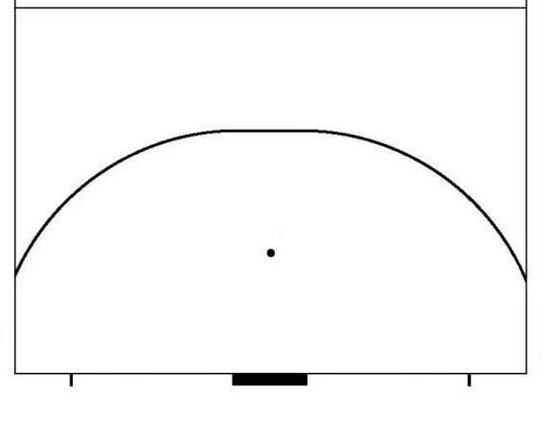
Strafecke – Stellungsspiel Schiedsrichter
Ideales Stellungsspiel der Schiedsrichter bei einer Strafecke:
1.
2.
1-3m
SR :
Herauslaufen der Verteidiger
Hereingabe des Balles
Überschreiten der Grundlinie
Allg. Verstöße im Schusskreis
Stellung: ca. 2m von der . Grundlinie entfernt.
1.
2.
SR :
- Er passt auf Körpertreffer der Herauslaufenden (Kniehöhe?!) auf.
- Torschussrichtung (7m ?!)
- Allg. Verstöße im Kreis
- Verteidiger an der Mittelinie
Stellung: ca. 1-3m von der Mittellinie, entfernt, kurzer Pfosten.
Notes:
28

Slide 29
Wie ist zu entscheiden, wenn…
…sich eine Mannschaft nicht auf stellen möchte?
Grundsätzlich muss beiden Mannschaften eine angemessene Zeit zur Aufstellung gegeben werden, wenn möglich nicht länger wie 40 Sekunden. Braucht ein Team zu lange gibt es die Grüne Karte für den Spieler der als letztes fertig ist. Selbst wenn das die angreifende Mannschaft ist.
…wenn der Reingeber nicht einen Fuß hinter der Grundlinie hat?
Es erfolgt eine Wiederholstrafecke.
…wenn ein Spieler zu früh heraus läuft?
Man unterscheidet zwischen Feldspieler und Torwart. Bei einem Feldspieler, muss der Betreffende Feldspieler hinter die Mittellinie. Sollte der Torwart zu früh heraus laufen, geht ein Feldspieler oder Mannschaftsführer hinter die Mittellinie.
…wenn der Reingeber die Reingabe verzögert oder antäuscht?
Die Strafecke wird Wiederholt, der Reingeber muss hinter die zweite Viertellinie gehen und ein neuer Angreifer führt die Strafecke aus.
…wenn ein angreifender Spieler den Schusskreis vor der Ausführung der Strafecke betritt?
Die Strafecke wird Wiederholt, es muss sich der Spieler, der die Strafecke hereingibt, hinter die Mittellinie begeben.

Slide 30
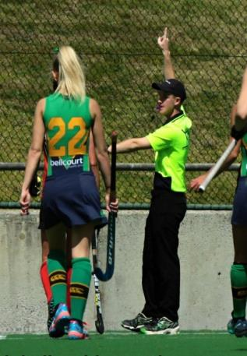
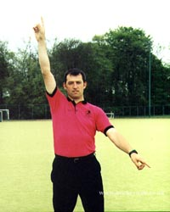
7-m-Ball
Zu entscheiden bei:
unabsichtlichem Regelverstoß innerhalb des Schusskreises, durch den ein Tor verhindert wird.
absichtlichem Regelverstoß innerhalb des Schusskreises, sofern die angreifende Mannschaft in Ballbesitz ist oder hätte kommen können
Notes:
30

Slide 31
7-m-Ball Durchführung
  Automatischer Zeitstopp
  TW muss auf der Linie stehen
  Schütze muss mit beiden Füßen hinter dem Ball stehen (spielbare Entfernung)
  Alle anderen Spieler stehen hinter der Viertellinie (Halle Mittellinie)
  Beide Spieler nach Bereitschaft fragen, dann anpfeifen
  Schütze: kein Ziehen erlaubt
  Auswechseln vor und nach dem 7-m-Ball erlaubt (sowohl Schütze als auch TW).
Notes:
31

Slide 32
7-m-Ball – Stellungsspiel Schiedsrichter
  Ideales Stellungsspiel der Schiedsrichter bei einem 7-m-Ball:
1.
SR :
Beobachtet die Ausführung
SR :
Beobachtet ob Ball die Torlinie überschreitet.
2.
1.
2.
Stellung:
SR 1: ca. 3m rechts versetzt hinter dem Schützen.
SR 2: ca. 5m neben dem Tor auf der Grundlinie.
Notes:
32

Slide 33
Wie ist zu entscheiden, wenn…
…der Torwart sich zu früh bewegt?
Der 7-m-Ball wird Wiederholt.
… der Schütze vor dem Pfiff nicht beide Füße hinter dem Strafballpunkt hat?
Der 7-m-Ball wird nicht angepfiffen.
…der Schütze vor dem Pfiff auf das Torschießt?
Trifft der Schütze wird der 7-m-Ball wiederholt, trifft der Schütze nicht dann wird das Spiel mit Abschlag an Schusskreis fortgesetzt.
Hinweis Schütze und Torwart können für den 7m-Ball eingewechselt werden.

Slide 34
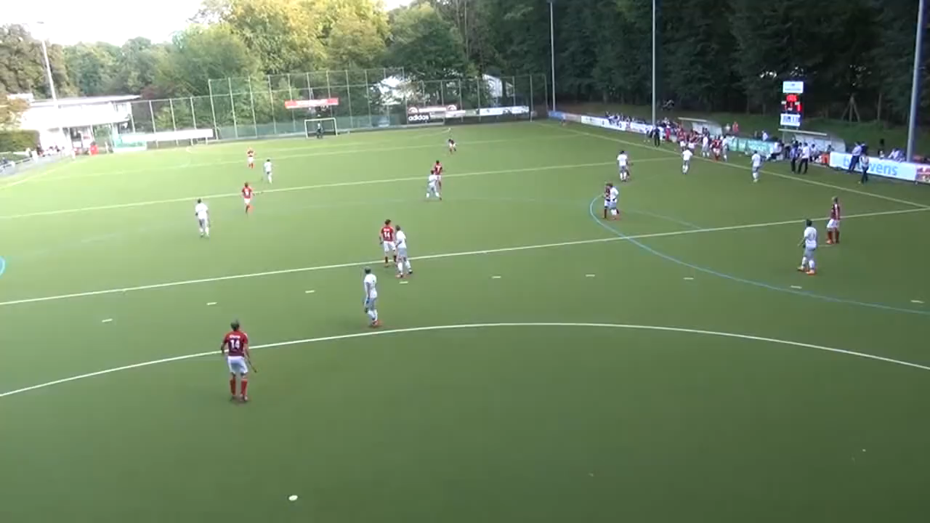
Strafecke oder 7-m-Ball
Notes:
34
Klarer 7m, Schütze wird im Torschuss absichtlich gefoult

Slide 35
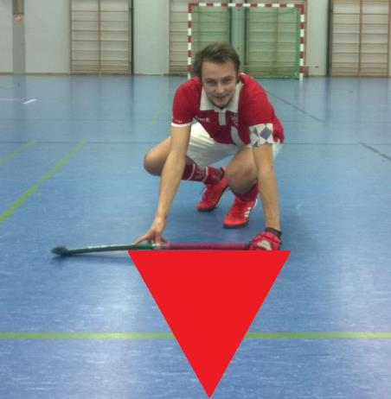
Gefährlich in den Gegenspieler spielen
Folgende Kriterien sind zu beachten:
Wenn der Gegenspieler näher als 3 Meter entfernt ist
Das Brett muss vor dem Pass/Schuss auf dem Boden liegen (linke Hand / Handschuh berührt den Boden)
Ein leicht ins Brett gespielter Ball ist nicht gefährlich
Notes:
35

Slide 36
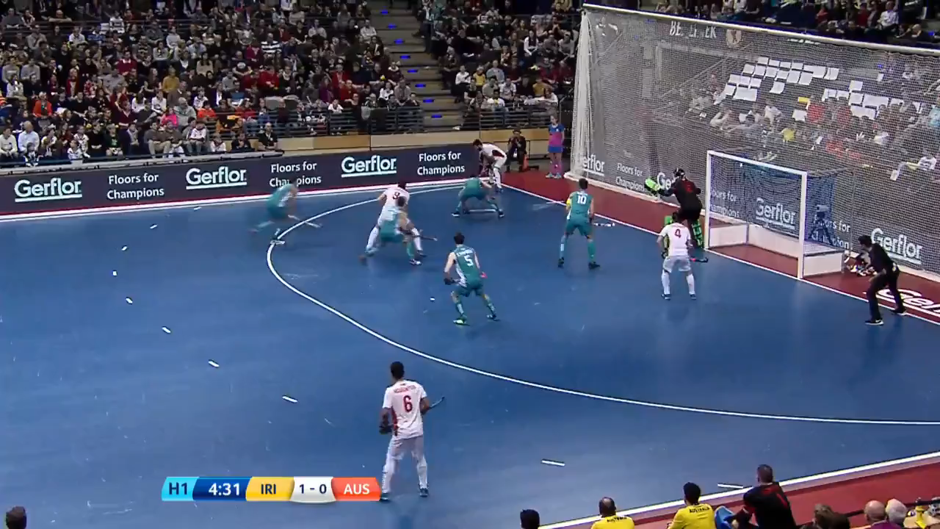
Gefährlich in den Gegenspieler spielen
Notes:
36
Klar ins Brett spielen. Freischlag für die Verteidiger.

Slide 37
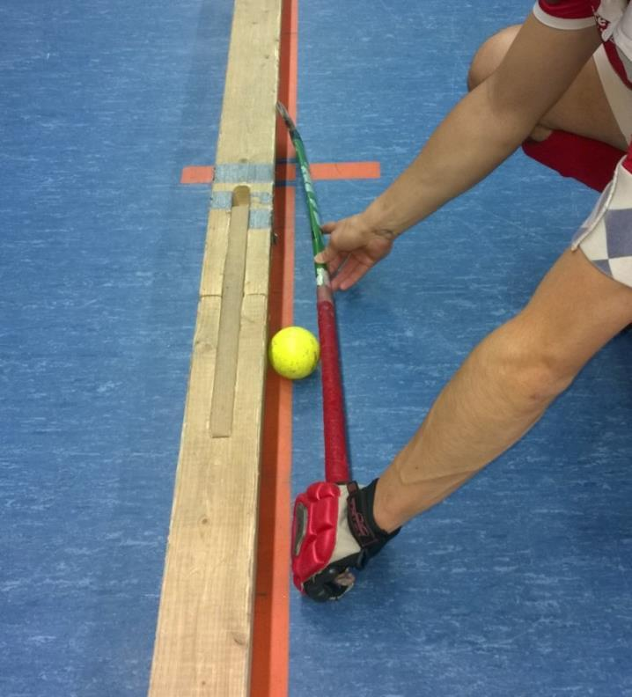
Eingeklemmte Bälle (Bande und Schläger)
Bei einem eingeklemmten Ball an der Bande frühzeitig eine Entscheidung finden.
Darauf achten ob der Ball noch in eine Richtung gespielt werden kann.
Bei einem eingeklemmten Ball zwischen zwei Schlägern:
Aufforderung an die Spieler die Situation aufzulösen („Bitte spielen!“). Geht das Spiel nicht weiter, kurz ca. 2 Sekunden warten, pfeifen und auf Bully entschieden.
„Wippe“ ist nicht erlaubt
Notes:
37

Slide 38
Spielkontrolle / Management
Was sollte möglichst früh im Spiel kontrolliert werden?
Selfpass, absichtliches Unterbrechen, Reklamieren,
gefährliche Bälle, körperliches Spiel, Tackling, etc.
Sei proaktiv – „Prävention ist besser als Heilung (Karte)!“
Die richtige Kommunikation (durch Entscheidungen, Zeichen, Worte und letztendlich auch Karten) mit den Spielern ist sehr wichtig.
Die „Botschaft“ muss nicht nur ankommen, sondern auch verstanden werden.
Notes:
38

Slide 39
Persönliche Strafen Ablauf
Vor den Verwarnungen (Tools)
Mündliche Verwarnung
Grüne Karte
Gelbe Karte
Gelb-Rote Karte
Rote Karte

Slide 40
Persönliche Strafen
Vor der Verwarnungen (Tools)
Langer Lauter Pfiff
Mit Mimik und Gestik arbeiten
Verwarnung: der Spieler wird über sein Fehlverhalten informiert und darauf hingewiesen, dieses zu unterlassen, da er sonst mit einer Zeitstrafe zu rechnen hat
Grüne Karte: nach der mündlichen Verwarnung; Spielausschluss auf Zeit für 2min (1min) Spielzeit, Empfehlung max. 2-3 grüne Karten pro Mannschaft
Gelbe Karte:
Technisches Foulspiel (Stockschlag, Absichtliches Foulspiel, Wechselfehler, etc.), Spielausschluss auf Zeit für 5min (2min) Spielzeit
Körperliches Foulspiel, Spielausschluss auf Zeit für 10min (5min) Spielzeit
Ist nach dem Zeigen der Karte jedoch noch vor Fortsetzung des Spiels wegen schlechten Benehmens (Meckern, Schläger schmeißen, etc.) ein weiteres Handeln erforderlich.
Feld: dann erhöht sich die Strafzeit von 5 min auf 10min und 10min auf 15min
Halle: dann erhöht sich die Strafzeit von 2min auf 5min und 5 min auf 10min
Es erfolgt eine Eintragung in den Spielberichtsbogen.
Beleidigungen innerhalb der eigenen Mannschaft (nach Ermessen)

Slide 41
Gelb-Rote Karte
Spieler hatte bereits gelb und hat die Strafzeit abgessen
Spieler muss Spielfeld und nähere Umgebung verlassen
Eintrag im Spielberichtsbogen
Rote Karte
Voraussetzungen:
Tätlichkeit
Beleidigung (gegenüber Personen aus dem Anderen Team / Zuschauer / Schiedsrichter)
Sehr schlechtes Verhalten während einer Zeitstrafe
Spieler muss Spielfeld und nähere Umgebung verlassen
Nach dem Spiel:
Bericht dazu schreiben mit Schilderung des Vorgangs
Alle Eintragungen im Spielberichtsbogen müssen Spielführer/Trainer/Betreuer gezeigt werden, diese haben dann 4 Tage Zeit eine Stellungnahme abzugeben
Die persönlichen Strafen können auch mündlich ausgesprochen werden, falls der Schiedsrichter seine Karten vergessen hat.
Gilt nur in der Halle: Vervollständigung nach 15min bei 4x 15 min Spielzeit. Bei Weniger als 4x 15min oder 2x30min darf sich die Mannschaft nach 10min wieder Vervolständigen.

Slide 42
Persönliche Strafen - Verhalten
  Verhalten von Trainern und Betreuern
  Lautstarkes Reklamieren, Beschimpfungen, schlechtes Benehmen, „Gruppenproteste“ und Geschrei sind nicht im Sinne des Spiels
  Das Umringen von Schiedsrichtern nach kritischen Situationen kann nicht geduldet werden. Der Mannschaftsführer ist verantwortlich für das Benehmen seiner Mannschaft. Bei einer „Spielertraube (sobald ein 3. Spieler hinzukommt) soll der Mannschaftsführer mit einer persönlichen Strafe verwarnt werden (grüne Karte)
  Versucht solche Probleme von der ersten Minute an zu unterbinden, indem ihr eure Fähigkeiten und die zur Verfügung stehenden Mittel nutzt
Notes:
42

Slide 43
Persönliche Strafen - Bankstrafe
  Folgen der Bankstrafe:
  eine persönliche Strafe ist mit Hilfe der Karten anzuzeigen,
  Karten gegen die Betreuer fallen in das Kontingent der Mannschaft
  bei einer gelben, gelb-roten oder roten Karte muss der Mannschaftskapitän einen Spieler benennen, der das Spielfeld verlässt (dieser steht jedoch zum Einwechseln zur Verfügung)
  auch gegen den Trainer/Betreuer usw., der auf der Mannschaftsbank sitzt, darf eine persönliche Strafe (Karte) ausgesprochen werden; Betreuer sind also wie Spieler zu behandeln
  alle Auswechselspieler und bis zu 4 Betreuer einer Mannschaft müssen bei Meisterschaftsspielen auf ihrer Mannschaftsbank sitzen
Notes:
43

Slide 44
Sonstiges
  Ein Torwart darf im laufenden Spiel nicht als Feldspieler eingesetzt werden.
  Ein auf Zeit (grün und gelb) hinausgestellter Spieler darf am Shoot-Out-Wettbewerb teilnehmen.
Notes:
44

Slide 45
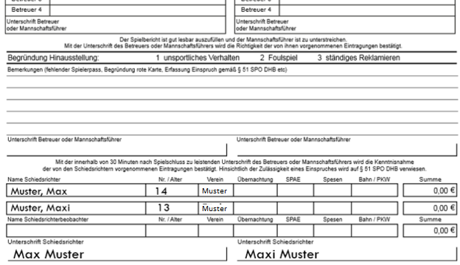
Nach dem Spiel
Den Spielberichtsbogen ausfüllen und unterschreiben
Keine Diskussionen mit Trainern und Spielern anfangen!
Bei Problemen am besten an den Trainer/ Betreuer der Heimmannschaft wenden

Slide 46
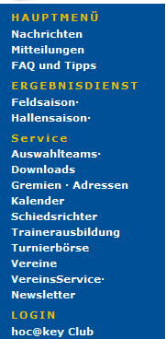
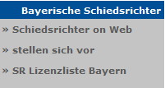
Der Regeltest
Um den Online-Regeltest schreiben zu können, muss folgendes gemacht werden
(Vorher ist auch keine Einladung zum Online-Regeltest möglich)
die Seite www.bayernhockey.de öffnen
mit seinen Anmeldedaten anmelden
Links auf den Reiter „Schiedsrichter“ klicken
Auf der rechten Seite
„Schiedsrichter on Web“ anklicken
Im Hauptfenster
„Schiedsrichter on Web starten“ anklicken

Slide 47
Wie geht´s weiter?
Ihr habt 7 Tage nach dem Lehrgang Zeit euch bei SOW anzumelden
In der Woche drauf kommt die Einladung mit dem Test (einfach im SOW nachschauen)
In den darauffolgenden 2 Wochen habt ihr Zeit den Test zu machen, wer den Test nicht macht zählt als durchgefallen! Solltet ihr mehr Zeit benötigen schreibt eine Mail an ansetzungen@bayernhockey.de mit dem Grund, evtl. können wir euch einen Aufschub gewähren.

Slide 48
Vielen Dank für eure Aufmerksamkeit!
…und viel Spaß beim pfeifen!

